Slide 1
Psykometri og latente variable til videreuddannelse af psykologer Jan Ivanouw Københavns Universitet © 2025

Slide 2
Klassisk psykometri

Slide 3
Klassisk psykometri
Klassisk samles oplysninger fra items som en sumscore, eller som en gennemsnitsscore
Svarmulighederne for hvert spørgsmål kodes som et tal
Ja/nej eller enig/uenig ofte som 1/0
Graderede svarmuligheder (helt uenig, uenig, enig, helt enig) bør kodes 0-3, men kodes ofte 1-4
Sumscoren er summen af kodninger fra alle items
Gennemsnitsscoren er sumscoren divideret med antal spørgsmål (samme skala som enkeltitems)

Slide 4
Psykometri: reliabilitet

Slide 5
Reliabilitet
Reliabilitet = pålidelighed: Kan man stole på de måletal der kommer ud af målingen?
Forsøg på at reducere målefejl
Trusler mod reliabilitet:
Forkerte items i testen: intern konsistens
Tilfældige forhold i testsituationen: stabilitet
Scoringsfejl: interraterreliabilitet

Slide 6
Testens sammensætning
Relationen mellem spørgeskemaets items og måleskalaen: intern konsistens, skalaintegritet
Klassisk psykometri:
Cronbach’s alfa
Psykometri med latente variable:
Målingsmodel vurderes ud fra
Globale fitindekser
itemparametre

Slide 7
Testens stabilitet
Teststabilitet måles typisk ved test og retest (i det omfang det kan lade sig gøre – f.eks. Ikke ved hukommelsestests)
Over korte intervaller skal måletallene blive de samme
Over længere intervaller kan de ændre sig svarende til en eventuel ændring hos de testede

Slide 8
Interraterreliabilitet
Opgave: sikring af at undersøgere der skal vurdere en test eller observationsmetode, gør det ’rigtigt’ og ensartet
Undersøges ved at lade flere personer score/vurdere de samme testresultater og udregne overensstemmelsen mellem dem
Måles med Cohen’s kappa (kategorier) eller Intraclass correlation (kontinuerte skalaer)

Slide 9
Mål for interraterreliabilitet
% overensstemmelse
Ikke godt fordi det ikke tager højde for tilfældighed
Kappa
Korrigerer for tilfældighed
Kriterier (Fleiss):
over 0.75: excellent
0.40 to 0.75: fair to good
Under 0.40: poor.

Slide 10
Interraterreliabilitet
Indbyrdes overensstemmelse
Muligt problem: to personer der sammenlignes kan have de samme fejlopfattelser
Overensstemmelse med ’golden standard’
Golden standard:
Forudscorede eksempellister (af eksperter)
Ekspert

Slide 11
Brug af reliabilitet
Reliabilitetsundersøgelser er relevante:
Vurdering af tests: Der skal findes beskrivelse af de forskellige reliabilitetsformer
Vurdering af forskningsartikler: reliabilitet af de forskellige anvendte metoder skal være beskrevet
Uddannelse af professionelle til scoring

Slide 12
Psykometri: validitet

Slide 13
Validitet
Traditionel opdeling:
Facevaliditet: Virker testen umiddelbart til at handle om det den påstår?
Indholdsvaliditet: repræsenterer testitems begrebets omfang?
Samtidighedsvaliditet: sammenlignes med kriterium
Forudsigelsesvaliditet: sammenlignes med et senere resultat (kriterium)
Begrebsvaliditet: begrebets relation til andre begreber skal svare til testens relation til tests af de andre begreber

Slide 14
Nyt syn på validitet
Borsboom:
Testvaliditet handler kun om i hvilken grad testen måler det den skal måle
Det indebærer at testscores skal kausalt bestemmes af det bagvedliggende begreb der skal måles
Eksempel: et termometer skal kausalt påvirkes af temperaturen
Konsekvensen er at man skal studere responseprocesser, dvs. hvad der sker i personen fra testpræsentation til personens reaktion

Slide 15
Konvergent og divergent validitet
Konvergent validitet:
Testen skal måle det den er bestemt til
Divergent validitet:
Testen skal ikke måle det den ikke skal
Eksempel:
En test for depression skal reagerer på depression, men ikke på f.eks. angst eller skizofreni
Divergent validitet glemmes ofte

Slide 16
Målingsmodel Statistik med latente variable

Slide 17
Klassisk psykometri
En egenskab sættes = et måltal fra et bestemt instrument (test) - operationel definition
Ved testudviklingen vælges en række (de bedst mulige) items med relation til egenskaben
Når testen er færdig, ses væk fra items, og informationerne ‘slås sammen’ til en sum af alle scores, en sumscore (kan også udformes som et gennemsnit)

Slide 18
Problemer med den klassiske psykometri
Man er bundet af det instrument man har valgt
Man ved meget lidt om funktionen af enkeltinformationerne (items m.v.)
Sumscore og afledte tal fremstår som fejlfri og tager ikke højde for egenskaber ved og kvaliteten af items
Resultat af forskning og individuelle testninger er mere upræcist end nødvendigt
Det er svært at udvikle og revidere tests så de bliver optimalt fungerende.

Slide 19
Nyere psykometri
Spørgsmålene (items) omsættes ikke nødvendigvis til en sumscore eller en gennemsnitsscore
Items bruges som udgangspunkt for måling i en målingsmodel
Hvert spørgsmål kan karakteriseres kvantitativt for sig selv og indgå i målingen med sine særlige egenskaber (itemparametre)

Slide 20
Structural Equation Modeling (SEM) omfatter
- en målingsmodel (CFA):
måling af en egenskab
- en strukturel model
relationen mellem forskellige egenskaber og influerende faktorer

Slide 21
Målingsmodel
I modsætning til sumscoren vil en egentlig model for en måleskala kræve undersøgelse af hvorledes de enkelte items, f.eks. i et spørgeskema, fungerer med hensyn til loading (diskrimination eller styrken af bidraget til skalaen), intercept (sværhedsgrad, gennemsnit) og unik itemvarians

Slide 22
Målingsmodel
Confirmatorisk faktoranalyse (CFA)
et begreb (latent variabel) måles med observationer
Indikatorer af forskellig art (items, observationer)
En række informationer i CFA
loading for hver indikator (diskriminationsgrad)
intercept for hver indikator (sværhedsgrad)
fejl/unik varians for hver indikator
evt korrelation mellem fejl for indikatorer
gennemsnit og varians for faktorscore

Slide 23
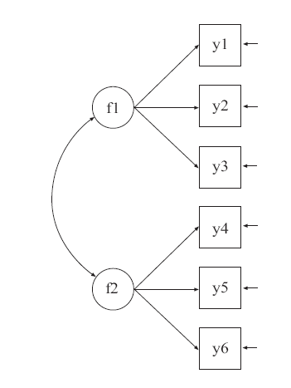
Målingsmodel med to variable

Slide 24
CFA-figur
Firkanter: observerede data, items, indikatorer
Cirkler: latente variable (begreber)
Pil fra cirkel til firkant: loading for indikator på denne latente variabel
Sort prik ved spidsen af pil fra cirkel til firkant: intercept for indikator i relation til denne latente variabel (ikke afbildet i denne tegning)
Pil uden afsender til firkant: fejl/unik varians for indikator
Buet pil mellem cirkler: korrelation mellem latente variable
ikke afbildet: gennemsnit (som regel = 0) og varians for latente variabel
Buet pil mellem pile uden afsender: korrelation mellem fejl for indikator (ikke afbildet - som udgangspunkt = 0)

Slide 25
Eksplorativ faktoranalyse

Slide 26
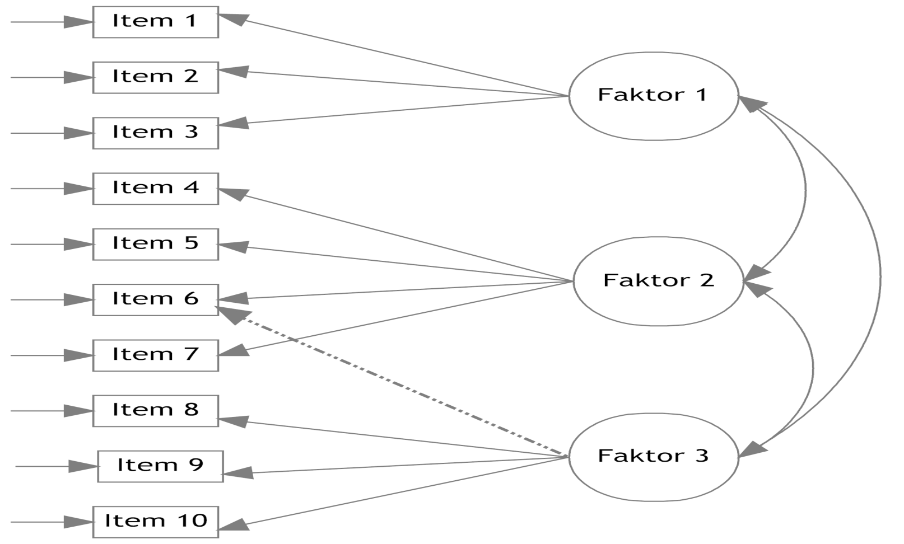
CFA med 3 latente variable

Slide 27
Crossloading
Når samme item er relevant for (påvirkes af) flere latente variable
Eks. Item 6
Bør normalt undgås

Slide 28
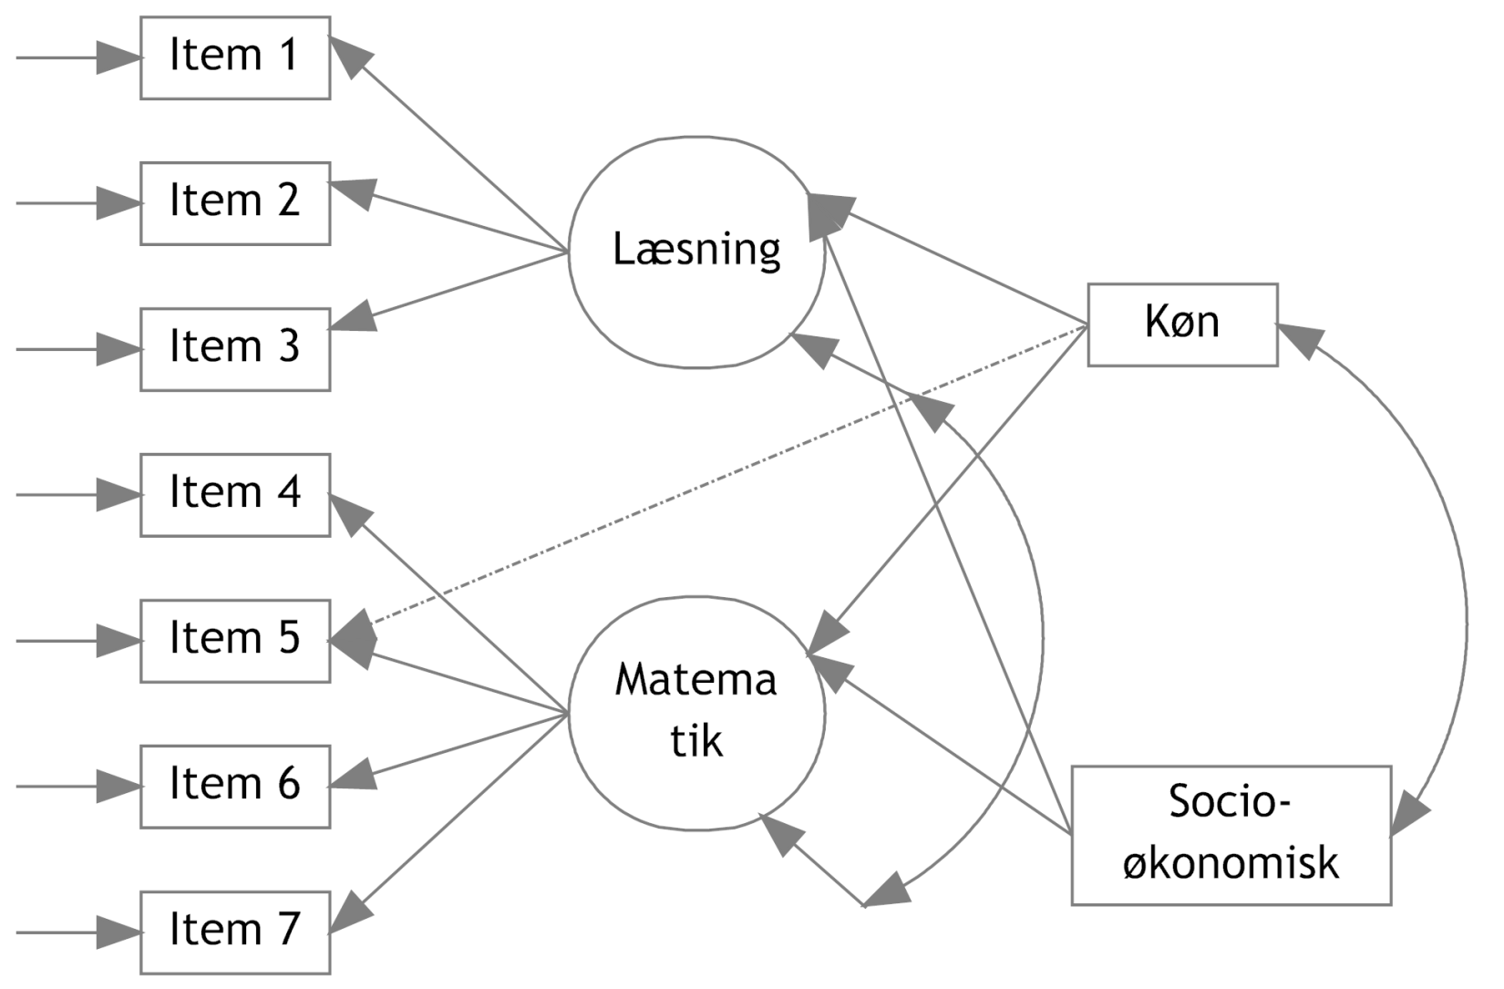
Model med baggrundsvariable

Slide 29
Differentiel Itemfunktion (DIF)
Et item bør kun påvirkes af den latente variabel det skal måle
Der bør ikke være direkte påvirkning på et item fra baggrundsvariable
Baggrundsvariable bør kun påvirke de latente variable (og derfor indirekte de enkelte items)
Dette betyder nemlig af dette item reagerer forskelligt over for forskellig personer (f.eks. Køn)

Slide 30
EFA, CFA og PCA
EFA – eksplorativ faktoranalyse anvendes typisk ved undersøgelse af et nyt område og opstilling af hypotese om målingsmodel
CFA – confirmatorisk faktoranalyse anvendes typisk ved undersøgelse og justering af eksisterende hypotese om målingsmodel
IRT – itemresponseteori – en form for CFA
ESEM – kombination af EFA og CFA
PCA – principal componentanalyse anvendes meget ofte fejlagtigt som om det var EFA

Slide 31
Refleksive indikatorer
EFA og CFA anvender refleksive indikatorer:
Det som skal måles, den latente variabel, påvirker indikatorerne (items), som varmen påvirker termometeret
Informationen i indikatorerne (variansen) opdeles i den som er fælles, relevant for målingen, og den som er unik for den enkelte indikator, irrelevant for målingen

Slide 32
Formative indikatorer
PCA – principal component analysis anvender formative indikatorer:
Indikatorerne påvirker det der skal vurderes
Al information anvendes; unik information fra hver enkelt indikator skilles ikke fra
Derfor er der ikke tale om måling af et uafhængigt eksisterende begreb, men om konstruktion af et begreb, eksempel: socio-økonomisk status, bruttonationalprodukt
Kan anvendes ved forudsigelser i ensartede situationer
Anvendes ofte fejlagtigt ved udvikling af psykologiske tests (for mange latente variable. samt fejlagtige items)

Slide 33
Vurdering af målingsmodel
Klassisk psykometri:
- Cronbach’s alfa
Ny psykometri:
- Globale fitindekser
- Itemparametre

Slide 34
Cronbach’s alfa
En slags gennemsnit af hvert items korrelation med alle andre items
Alfa forudsætter Raschmodel: ens loadings
Alfa er upræcis
I nogle tilfælde undervurderer alfa de faktiske forhold, i andre er det ikke muligt at forudsige om den under- eller overvurderer

Slide 35
Globale fitindekser
De faktiske data beskrives ud fra deres variation og deres indbyrdes sammenhænge.
Ud fra den opstillede model forudsiges variation og sammenhænge
De globale fitindekser er mål for hvor godt de faktiske data forudsiges af den opstillede model
Herved testes hele modellen under ét

Slide 36
Vurdering af målingsmodel 1 - globale fitindekser
Chi-Square Test of Model Fit
Value 2.984
Degrees of Freedom 8
P-Value 0.9354 [ikke signifikant]*
CFI/TLI
CFI 1.000 [> 0.95]
TLI 1.051 [> 0.95]
RMSEA (Root Mean Square Error Of Approximation)
Estimate 0.000 [< 0.05]
90 Percent C.I. 0.000 0.009
Probability RMSEA <= .05 1.000
SRMR (Standardized Root Mean Square Residual)
Value 0.010 [< 1.00]
* betingelserne i [] angiver den gode model

Slide 37
Itemparametre
Forklaringen på eventuelt dårlige globale fitindekser kan findes ved at gå i detaljer med itemparametrene:
Diskriminationsevne (= slope/factor loading) bør være høj
’Sværhedsgrad’ (= intercept) bør være forskellig, således at items tilsammen dækker hele det ønskede målingsområde
Andre indflydelser på items (= fejlvariation) bør være lille

Slide 38
Vurdering af målingsmodel 2 - itemparametre
Estimate S.E. Est./S.E. P-Value
F1 BY
Y30 1.000 0.000 999.000 999.000
Y31 1.209 0.294 4.111 0.000
Y32 1.044 0.234 4.462 0.000
F2 BY
Y40 1.000 0.000 999.000 999.000
Y41 0.963 0.180 5.341 0.000
Y42 1.225 0.250 4.905 0.000
F2 WITH
F1 0.096 0.034 2.821 0.005
Intercepts
Y30 0.002 0.050 0.037 0.970
Y31 -0.034 0.050 -0.676 0.499
Y32 -0.078 0.047 -1.669 0.095
Y40 0.043 0.049 0.883 0.377
Y41 0.055 0.049 1.135 0.256
Y42 0.023 0.047 0.487 0.626

Slide 39
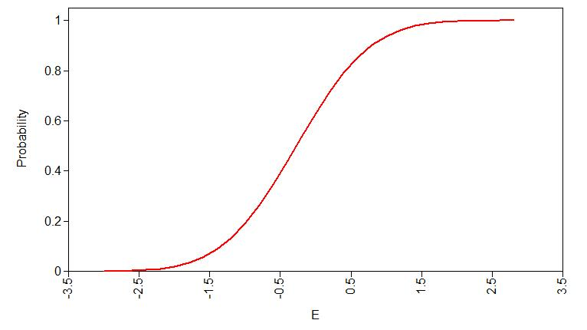
Item Characteristic Curve

Slide 40
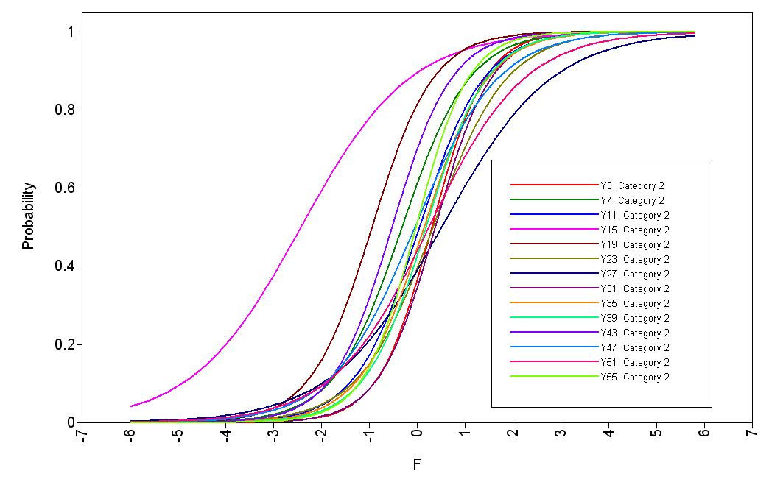
Items til forholdsvis god skala

Slide 41
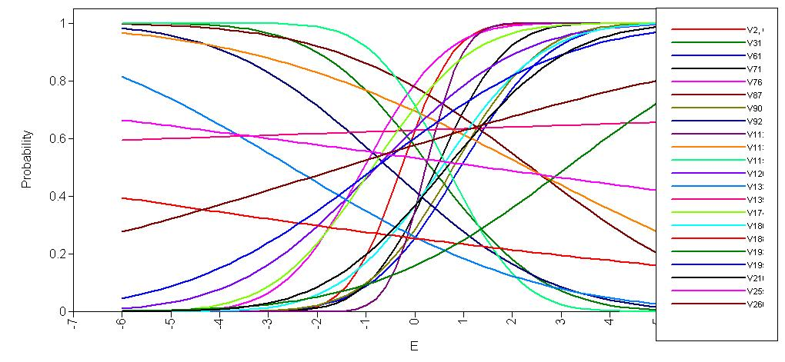
Items til dårlig skala

Slide 42
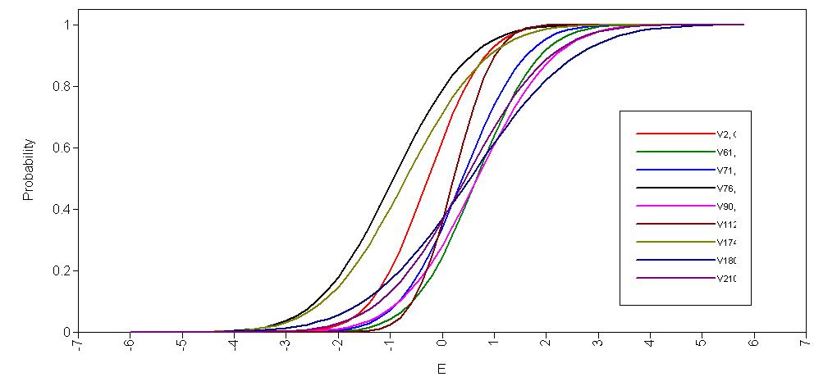
Samme skala uden de dårlige items

Slide 43
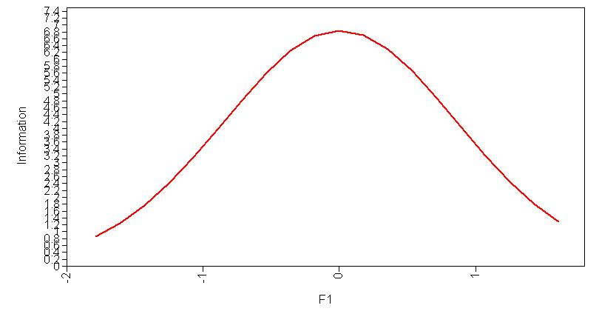
Informationskurve

Slide 44
Måleskalaer som scores

Slide 45
Scores på måleskalaer
Sumscore
Faktorscore
Er scoring på en måleskala nødvendig?
Nødvendig ved personundersøgelse
Ikke nødvendig i forskningsprojekter
strukturelle model
Måleusikkerhed (SE for målingen) skal være kendt og signifikansgrænser medtænkes ved vurdering af en persons score (eks WAIS)

Slide 46
Sumscoren
Sumscoren - summen af enkeltitems eller kategorier - er grundlæggende en problematisk størrelse
Analogi: læg kontantbeholdningen fra en udlandsrejse med forskellige mønttyper og -værdier og tilsvarende sedler, samt nogle gældsbeviser og rabatkuponer. Tæl hver enhed sammen - det svarer til sumscoren
Sumscores forudsætter ens loadings af alle items (Raschmodel)

Slide 47
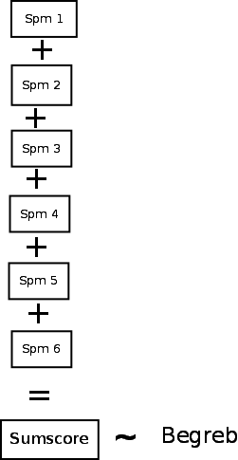
Sumscore: Beregnes som summen af itemscores

Slide 48
Faktorscore
Faktorscore beregnes (vha computer-program) ud fra faktorloadings, faktorvarians og -kovarans, samt unik (fejl)varians
Faktorscoren kan bruges til vurdering af enkeltpersoner, men er ikke nødvendig i forskning

Slide 49
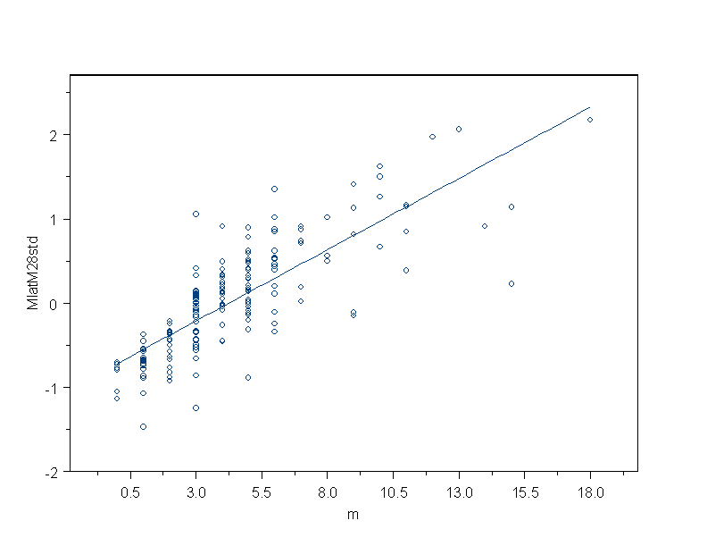
Sumscore vs. faktorscore: Rorschachs M kategori

Slide 50
Attenuation ved sumscores
På grund af målefejl bliver korrelationer og regressionskoefficienter lavere end de egentlig burde være
Eksempel fra DAPP-testen: korrelation mellem subskalaerne stimulus seeking og callousness:
Korrelationer mellem sumscores: 0.26
Korrelation fra samlet SEM model: 0.38

Slide 51
Fordele ved den nye psykometri
Større forskningseffekter (uden attenuation)
Man kan gå direkte fra enkeltinformationer (itemscores) til undersøgelse af forskningshypoteserne: SEM-model
Manglende værdier (missing data) håndteres meget bedre.

Slide 52
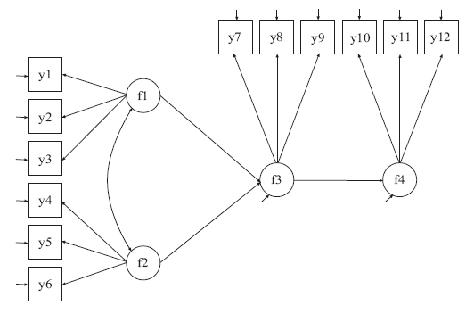
SEM-model

